Slide 1
Sistema para medição de temperatura e umidade de ambientes
Discente: Edson Lucas Sousa dos Reis

Slide 2
Ideia do sistema
Capturar medidas de temperatura e umidade de algum ambiente através de um dispositivo ligado à internet.
O dispositivo irá enviar esses dados para a API.
A API irá armazenar os dados em um banco de dados.
Retornar os dados para o usuário.

Slide 3


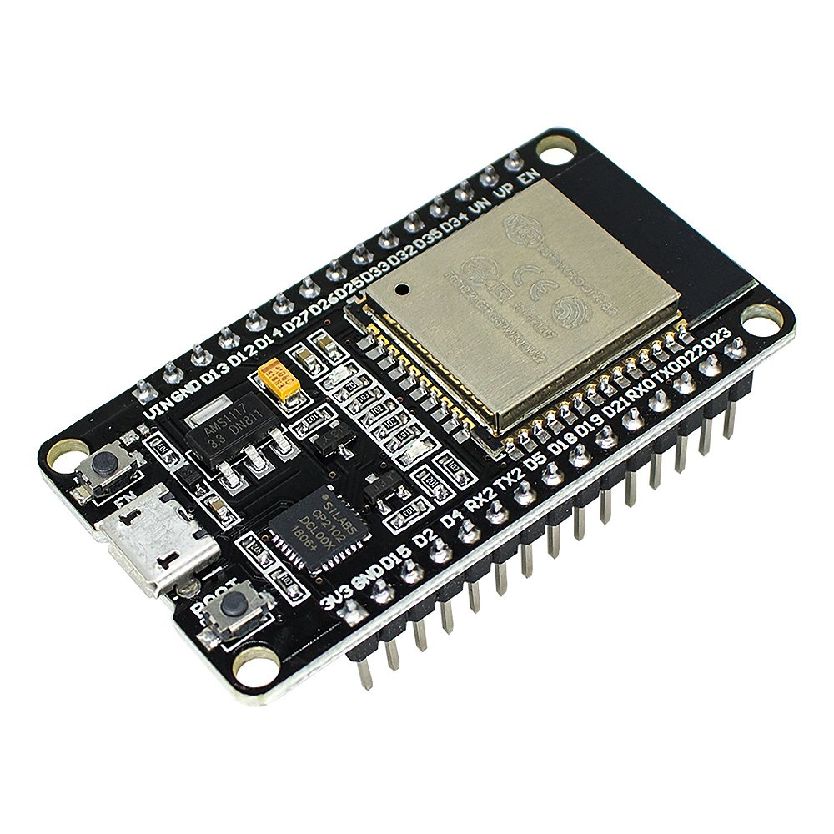
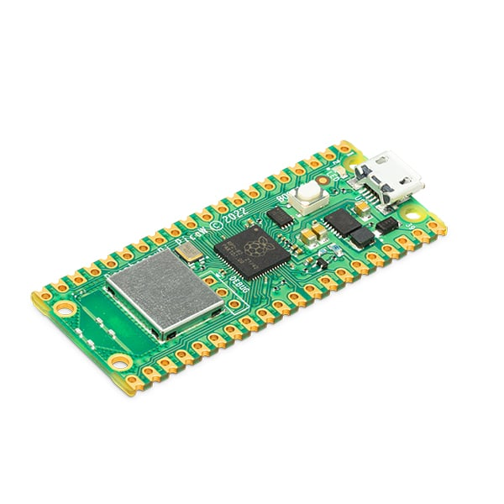
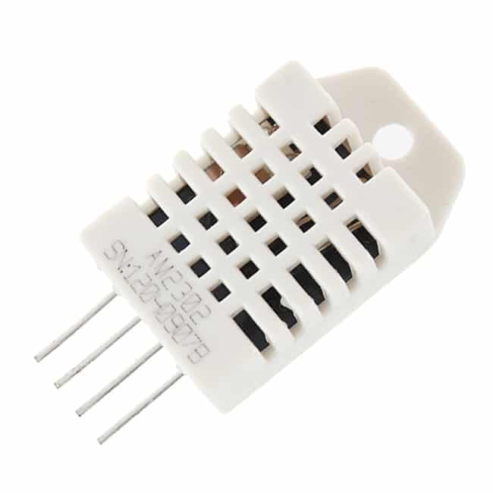
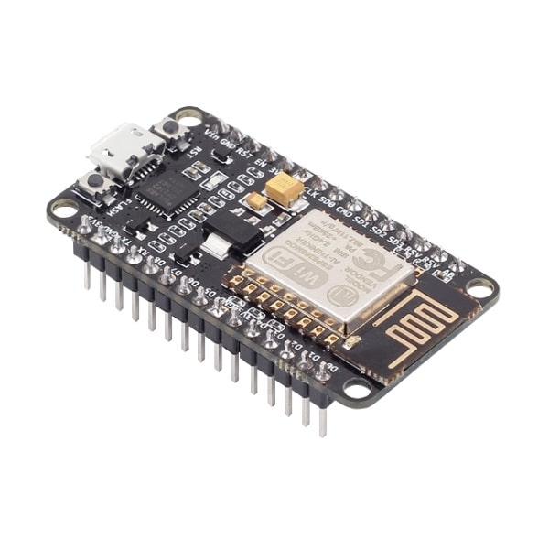
Dispositivo

Slide 4


API

Slide 5
Questões de implementação
Como a API sabe que é um dispositivo que está enviando um POST?
O que acontece se um dispositivo não conseguir enviar os dados? O dispositivo pode ficar sem internet/bateria ou a API fora do ar.

